Slide 1
Cuenta publica año 2020
CORPORACIÓN EDUCACIONAL SAN MAURICIO

Slide 2
Cuenta Publica año 2019
Buenos tardes Srta., Presidenta del centro general de padres y apoderados Sra. María Jara Montesinos, apoderados, Corporación Educativa San Mauricio Señores y Señoras, Nuestro colegio se ha preocupado por ser una comunidad ordenada, ornamentada, inclusiva, acogedora, con un ambiente de respeto, tolerancia y sana convivencia, aceptando la diversidad con valores cristianos los cuales los estamos trabajando todos los días con nuestros alumnos.

Slide 3
PROYECTOS DEL COLEGIO
Nuestro PEI anhela entregar una formación académica de altas expectativas que favorezcan el desarrollo personal y profesional de nuestros alumnos.
Creemos que nuestros alumnos son capaces de aprender y desarrollar capacidades cognitivas, sociales, físicas, afectivas y espirituales, considerando sus capacidades y necesidades, privilegiando un ambiente participativo, democrático en su diversidad. Haciéndolos responsables de su proyecto de vida, identificadas con su establecimiento, protagonistas de sus propios aprendizajes, apoyar e integrar a los apoderados a las reuniones, charlas, apoyen a sus hijos en sus deberes escolares.
Proyecto SEP. PIE, JECD, PEI, Convivencia Escolar, Plan Seguridad Escolar, pise

Slide 4
GESTION LIDERAZGO.PROYECTO SEP 2018 GESTION LIDERAZGO.
acompañamiento en el aula de Pre- kínder hasta
8° Básico
Revisión planificaciones.
Plan anual.
Plan seguridad Escolar.
Plan Convivencia Escolar
Plan Institucional.
Plan Jornada Escolar Completa
Plan Inclusión.
Evaluaciones SEP 2019 Diagnóstico Marzo,
Junio, Noviembre 2019.

Slide 5
GESTION PEDAGOGICA
Talleres de profesores.
Reuniones semanales.
Planificaciones alumnos clase- a clase
Mejorar aprendizajes de los alumnos en las asignaturas de Lenguaje, Matemáticas Ciencia
Tecnología, Artística, Valores, actitudes auto-estima de los alumnos
Charlas con Docentes alumnos Programa vida sana. Pruebas de Diagnostico, Junio, Noviembre 2019.

Slide 6
GESTION CURRICULAR
Charlas con Docentes alumnos Programa vida sana.
Pruebas de Diagnostico, Junio,
Noviembre
Para mejorar los aprendizajes de los alumnos.
Actividades Extra programáticas.
Talleres de Danzas, lenguaje, razonamiento lógico, ciencias, Deportes, Ajedrez, campeonato de cueca comunal
Muestra gastronómica En las actividades de fiestas patrias donde se destacaron, alumnos, docente, apoderados.
Compra de dataswhou, cables de las pizarras, PC.

Slide 7
GESTION CONVIVENCIA ESCOLAR
Atención psicóloga charlas con la PDI, carabineros, hospital, bomberos, salida a terreno.
Día de la Madre, padre, carabinero, árbol, niño, tierra, medio-ambiente, fiestas patrias,
Navidad.
Campeonatos, comunales, inter comunales, regionales. Deportes, ajedrez, atletismo, tenis de mesa
Mejorar auto-estima, disciplina, aceptar a sus compañeros, protocolos de bulín, violencia e
Pares accidentes, seguridad escolar, convivencia en el furgón, sala de clases, recreos,
Almuerzo, etc.
Muestra Folclórica
Licenciatura octavo y kínder.
Fiesta de navidad

Slide 8
GESTION CONVIVENCIA ESCOLAR
Giras de estudio
GIRA DE ESTUDIO AL PARQUE LAGUNA LAJA.
Celebración día del niño CAMPO DEPORTIVO LAJA.
Encuentro Recreativo, Paseo a Cantera con todos los alumnos(as) y apoderados mes de Diciembre

Slide 9
RECURSOS ECONÓMICOS
Recursos económicos.
Dar buen uso de los recursos del proyecto, tener al día facturas compras los recursos cuando
Lo necesiten la comunidad educativa.
Se gasto en el año en el Proyecto SEP
$ 65.879.719 SEP.
$104.073.708 PIE.
$157.368.703 Subvención General.

Slide 10
RESULTADOS SIMCE 2018, 2019, SAN MAURICIO
CURSO | LENGUAJE 2017 | MATEMATICA 2018 | CIENCIAS | HISTORIA
2° | ------ | ------- | ------- | ---------
4° | 279 272 | 301 279 | ----- | ---------
8° | 247 | 245 | -------- | -----------
6° | 292 | 273

Slide 11
CURSO ALIMENTACION 1° BÁSICO AÑO 2019

Slide 12
ANIVERSARIO DEL COLEGIO 2019

Slide 13
ANIVERSARIO DEL COLEGIO 2019

Slide 14
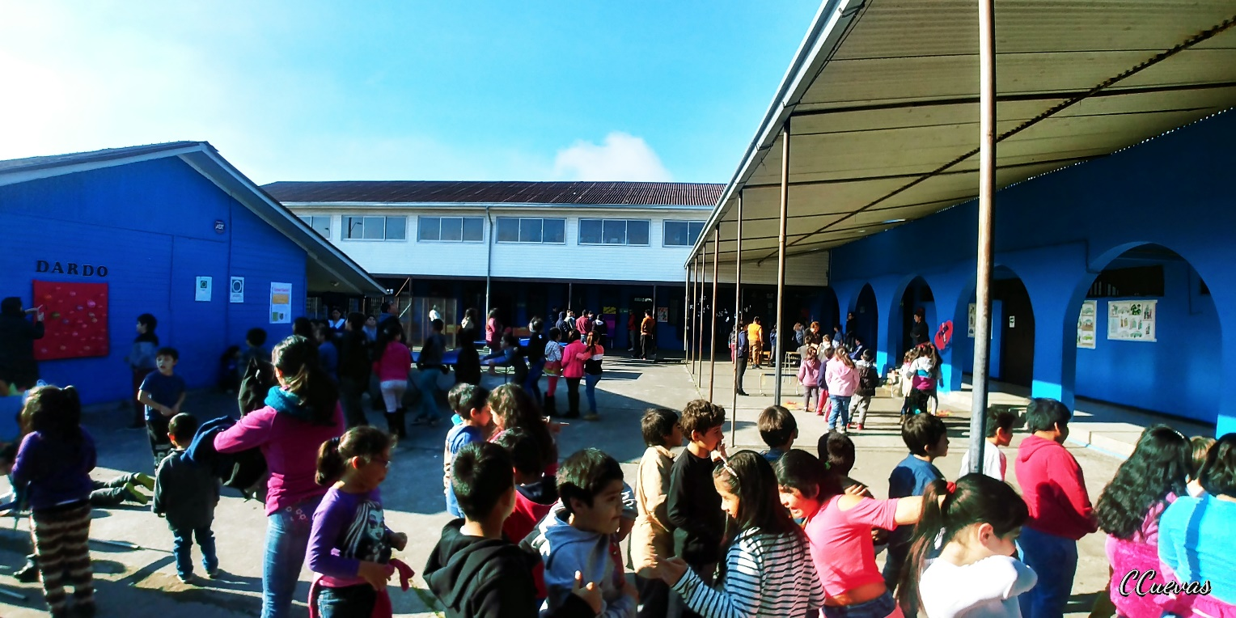
DIA DEL ALUMNO 2019

Slide 15
DIA DEL ALUMNO 2019.

Slide 16
MENSAJE
Me despido cordialmente de ustedes esperando que hayan comprendido que nuestro Establecimiento, directivos, profesores, asistentes de la educación, alumnos, apoderados, equipo de gestión estamos trabajando haciendo que los recursos que el estado nos brindan sean utilizados en forma eficiente y priorizando las toda la comunidad educativas,
Muchas gracias. ¡Qué dios los bendiga a ustedes a su familia y a nuestro colegio ¡

